Slide 1

Chaiyaphum Provincial
Administration Organization
โครงการ Chaiyaphum Smart Education เพื่อส่งเสริมและยกระดับการศึกษาจังหวัดชัยภูมิ ระยะที่ 1

Slide 2




Smart City
E-MOM
PLATFORM
Education
Energy
ชีวิตอัจฉริยะ ณ ชัยภูมิ
SMART LIFE @ CHAIYAPHUM

Slide 3
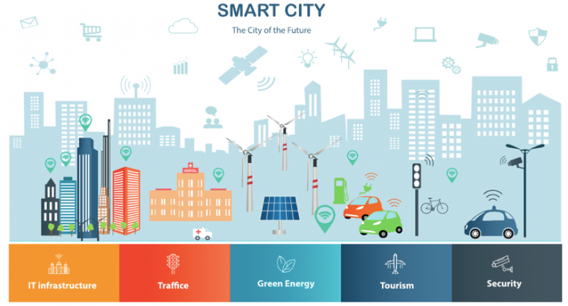
CHAIYAPHUM
SMART ENERGY
SMART WATER MANAGEMENT
SMART SAFETY
SMART PARKING

Slide 4
วัตถุประสงค์
1. เพื่อส่งเสริมและยกระดับการศึกษาของจังหวัดชัยภูมิให้มีรากฐานของนวัตกรรมที่มีสาธารณูปโภคพื้นฐานทางเทคโนโลยีเป็นแพลทฟอร์มสามารถพัฒนาคนและสังคมของชุมชนได้อย่างยั่งยืน
2. เพื่อจัดหารถรับส่งนักเรียนที่ใช้พลังงานสะอาด (EV School Bus) ที่ใช้พลังงานไฟฟ้า
3. เพื่อยกระดับคุณภาพการศึกษาของโรงเรียนในสังกัดองค์การบริหารส่วนจังหวัดชัยภูมิให้ทันต่อการเปลี่ยนแปลงในศตวรรษที่ 21

Slide 5
ประโยชน์ที่คาดว่าจะได้รับ
1. โรงเรียนในสังกัดองค์การบริหารส่วนจังหวัดชัยภูมิเป็นสังคมแห่งการเรียนรู้ และเรียนรู้ได้ตลอดชีวิต
2. องค์การบริหารส่วนจังหวัดชัยภูมิได้ยกระดับคุณภาพการศึกษาเป็นที่พึงพอใจต่อประชาชน และได้มาตรฐาน

Slide 6
เหตุผลความจำเป็น
ระบบคอมพิวเตอร์ที่ใช้งานอยู่ในปัจจุบัน มีอุปกรณ์จำนวนไม่เพียงพอ และไม่สามารถเชื่อมโยงข้อมูลกันได้ระหว่างองค์กรกับโรงเรียนในสังกัด จึงมีขีดความสามารถจำกัด ไม่สามารถรองรับระบบงานที่มีการพัฒนาปรับปรุงใหม่ ปริมาณข้อมูลและจำนวนผู้ต้องการ ใช้ข้อมูลที่เพิ่มขึ้น ซึ่งจะมีผลทำให้เกิดความล่าช้าในการประมวลผล อีกทั้งการที่จะสร้างเมืองให้ทันสมัย เมืองอัจฉริยะ ลักษณะของการพัฒนาเมืองอัจฉริยะ 7 ด้าน ได้แก่ 1. ด้านสิ่งแวดล้อมอัจฉริยะ (Smart Environment) 2. ด้านการเดินทางและขนส่งอัจฉริยะ (Smart Mobility) 3. ด้านการดำรงชีวิตอัจฉริยะ (Smart Living) 4. ด้านพลเมืองอัจฉริยะ (Smart People) 5. ด้านพลังงานอัจฉริยะ (Smart Energy) 6. ด้านเศรษฐกิจอัจฉริยะ (Smart Economy) และ 7. ด้านการบริหารภาครัฐอัจฉริยะ (Smart Governance) ต้องอาศัยความร่วมมือหลายฝ่าย ที่จะต้องผนึกกำลังการทำงานแบบบูรณาการร่วมกัน เพื่อร่วมกันพัฒนาเมืองให้เป็นเมืองอัจฉริยะทัดเทียมกับนานาประเทศในศตวรรษที่ 21

Slide 7
โครงการ Chaiyaphum Smart Education เพื่อส่งเสริมและยกระดับการศึกษาจังหวัดชัยภูมิ ระยะที่ 1 งบประมาณ 200,000,000 บาท (-สองร้อยล้านบาทถ้วน-) ซึ่งประกอบด้วย 7 รายการ ดังนี้
1. สื่อการบริหารจัดการโรงเรียนพร้อมสื่อเพื่อการประกันคุณภาพของโรงเรียน ประกอบด้วย
1.1. สื่อการบริหารสถานศึกษา และสนับสนุนการจัดการเรียนรู้ จำนวน 1 ระบบ เป็นเงิน 32,500,000 บาท
1.2 สื่อสนับสนุนการประกันคุณภาพสถานศึกษา จำนวน 1 ระบบ เป็นเงิน 19,500,000 บาท
2. ครุภัณฑ์พร้อมสื่อศูนย์ประมวลผลกลาง และเครือข่าย เป็นเงิน 29,000,000 บาท
3. ครุภัณฑ์สตูดิโอของโรงเรียน จำนวน 26 ชุด ๆ ละ 300,000 บาท เป็นเงิน 7,800,000 บาท

Slide 8
4. ครุภัณฑ์ศูนย์สนับสนุนและช่วยเหลือ ประกอบด้วย
4.1 ศูนย์รับเรื่อง (call center) จำนวน 1 ระบบ เป็นเงิน 2,500,000 บาท
4.2 ศูนย์สนับสนุนการปฏิบัติการ (command center) จำนวน 1 ระบบ เป็นเงิน 3,070,000 บาท
5. ครุภัณฑ์สื่อสารโทรคมนาคมของโรงเรียน ประกอบด้วย
5.1 ครุภัณฑ์สื่อสารโทรคมนาคมของ สำหรับส่วนกลาง จำนวน 1 ชุด เป็นเงิน 300,000 บาท
5.2 ครุภัณฑ์สื่อสารโทรคมนาคมของโรงเรียน สำหรับโรงเรียน 26 โรงเรียน จำนวน 26 ชุด ๆ ละ 205,000 บาท เป็นเงิน 5,330,000 บาท

Slide 9
6. สื่อบริหารจัดการหลักสูตรทวิศึกษา (IoT and Digital Platform) งบประมาณ 22,708,140 บาท
7. รถรับส่งนักเรียนพลังงานสะอาด (EV School Bus) พร้อมเครื่องอัดประจุไฟฟ้า ประกอบด้วย
7.1 รถรับส่งนักเรียนพลังงานสะอาด (EV School Bus) จำนวน 10 คัน ๆ ละ 7,070,000 บาท เป็นเงิน 70,700,000 บาท
7.2 เครื่องอัดประจุไฟฟ้า สำหรับรถรับส่งนักเรียนพลังงานสะอาด จำนวน 11 เครื่อง ๆ ละ 599,260 บาท เป็นเงิน 6,591,860 บาท

Slide 12
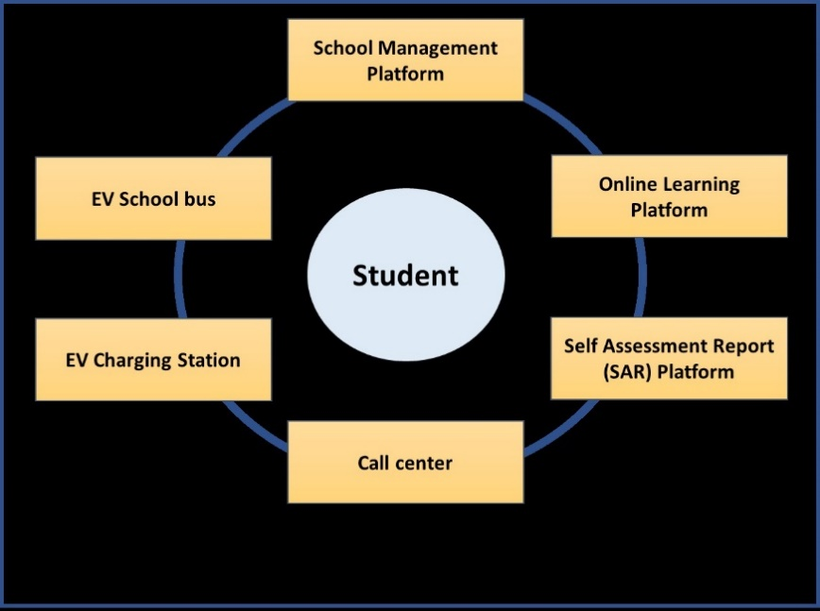
ภาพรวมของระบบ Chaiyaphum Smart Education ระยะที่ 1

Slide 13
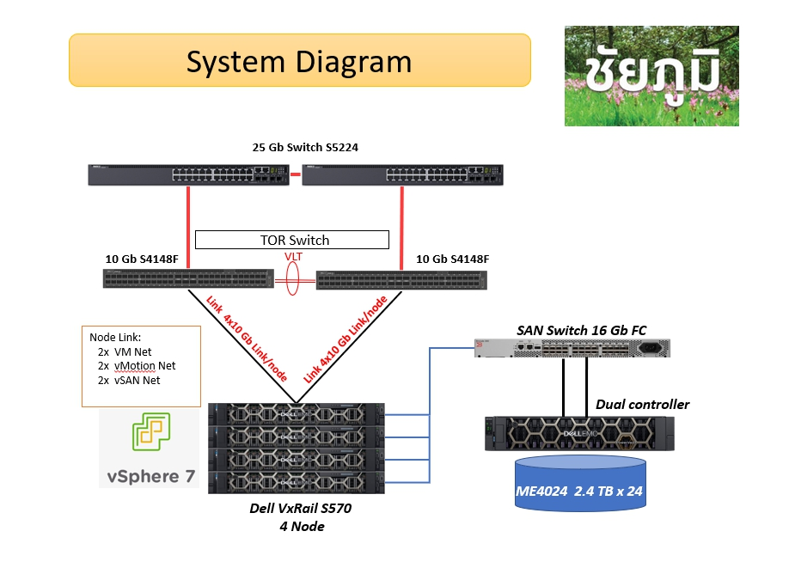
แผนภาพแสดงการทำงานของระบบโปรแกรม

